Slide 1

এই স্লাইডটি শিক্ষকবৃন্দ তথা কন্টেন্ট ব্যবহারকারীর জন্য।
সম্মানিত মডেল কন্টেন্ট ব্যবহারকারী/ শিক্ষকবৃন্দ এই কন্টেন্টটি পাঠদানের পূর্বে স্লাইড নোটের নির্দেশনাগুলো পড়ে নিলে ভালো হবে। প্রয়োজনে শিক্ষকরা নিজস্ব কৌশল ব্যবহার করতে পারবেন।

Slide 2
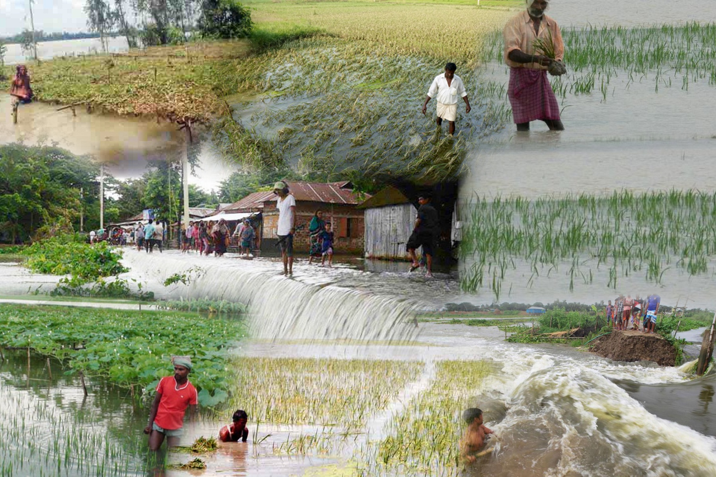
কেমন আছো সবাই

Slide 3

পরিচিতি
উ‍ৎপল বিশ্বাস
সহকারী শিক্ষক (শরীরচর্চা)
লখাইডাংগা মাধ্যমিক বিদ্যালয়
মণিরামপুর, যশোর।
E-mail: utpal96mosiahati@gmail.com
Cell: 01713923056
8ম শ্রেণী
বিষয়ঃ কৃষি শিক্ষা
৪র্থ অধ্যায়ঃ কৃষি ও জলবায়ু
পাঠ-৪: বন্যাপ্রবণ অঞ্চলে ফসল উৎপাদন কৌশল
তারিখঃ ০২/০৪/১৫ ইং

Slide 4
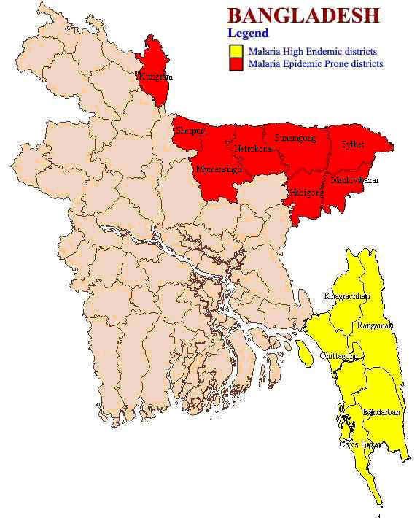
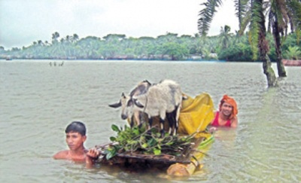
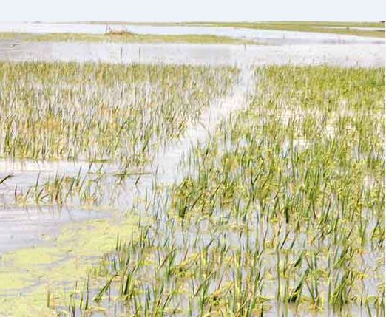
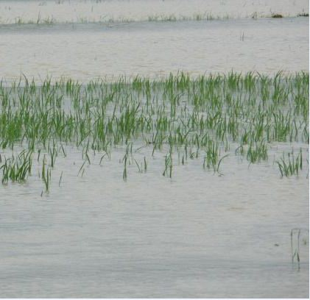

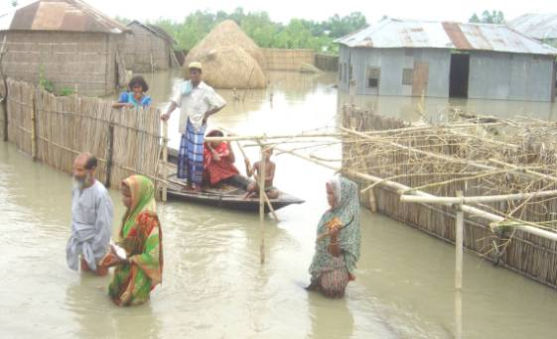
Notes:
Auto Animation ও Audio দেয়া আছে।

Slide 5
বন্যাপ্রবণ অঞ্চলে ফসল উৎপাদন কৌশল
আজকের পাঠ...

Slide 6

শিখনফল
এই পাঠ শেষে শিক্ষার্থীরা…..
দেশের কোন কোন অঞ্চল বন্যাপ্রবণ অঞ্চল তা বলতে পারবে।
বন্যাপ্রবণ জমির প্রকারভেদ ব্যাখ্যা করতে পারবে।
বন্যাপ্রবণ অঞ্চলে ফসল উৎপাদনের কৌশল বর্ণনা করবে পারবে।

Slide 7
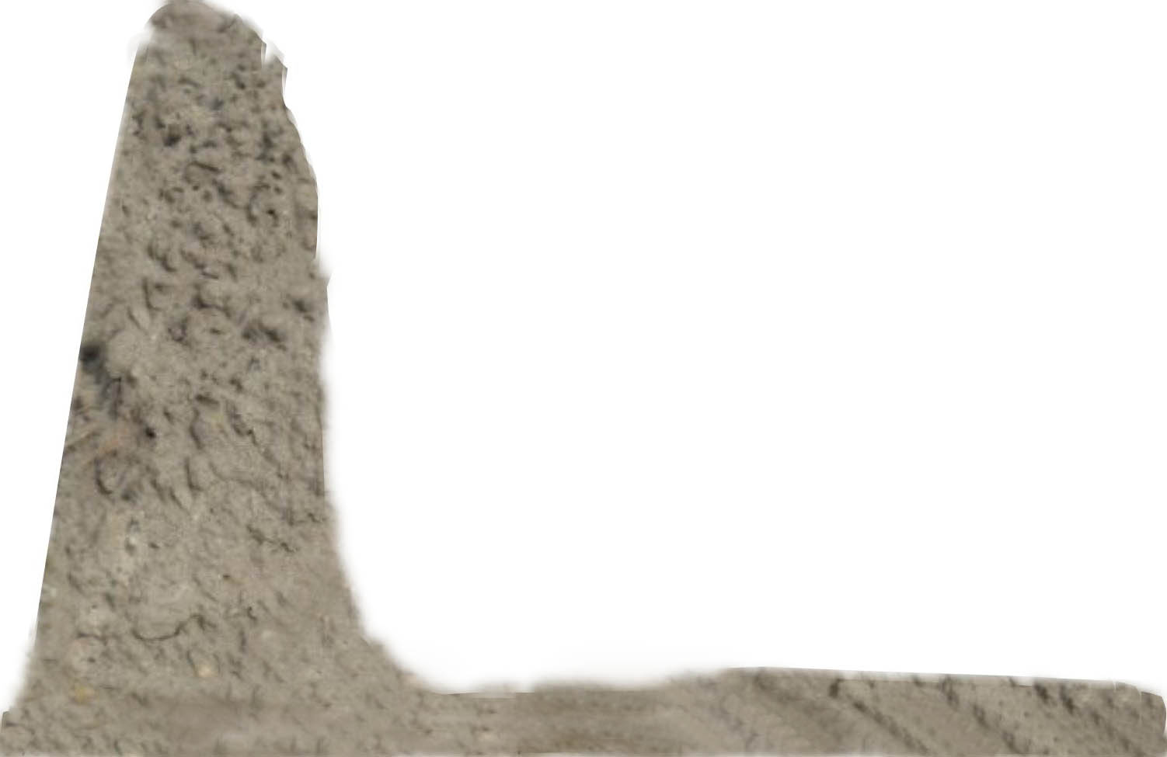
মিটার
৩.০০ মিটারের বেশি
৩.০০ মিটার
১.৮০ মিটার
০.৯০ মিটার

Slide 8

একক কাজ
বন্যাপ্রবণ জমিকে কয় ভাগে ভাগ করা হয়েছে? এগুলো কী কী?

Slide 9
বন্যাপ্রবণ এলাকায় ফসল উৎপাদনে গৃহীত ব্যবস্থা
বন্যাপ্রবণ জমিতে মৌসুম ও এলাকাভেদে বোনা আমন, গভীর পানির আমন, রোপা আমন, বোনা আউশ, বোরো ধান চাষ করা হয়ে থাকে।
বন্যা প্রবণ এলাকায় ফসল উৎপাদনের জন্য দুই ধরণের ব্যবস্থা নেওয়া হয়।
বন্যা নিয়ন্ত্রণমূলক ব্যবস্থা
কৃষিতাত্ত্বিক ব্যবস্থা

Slide 10
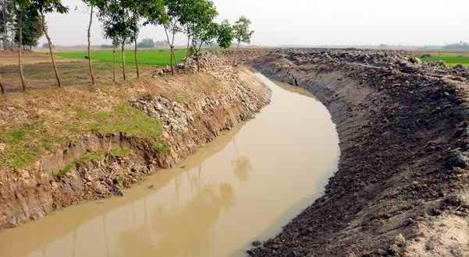
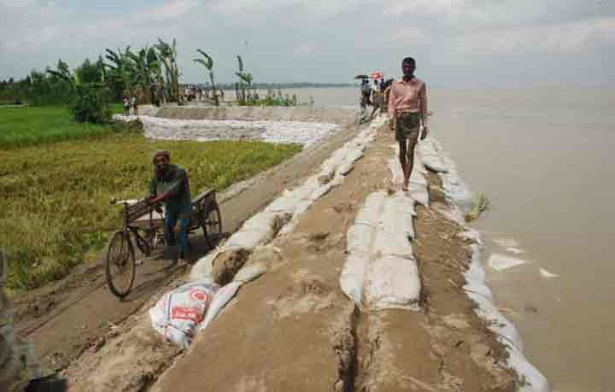
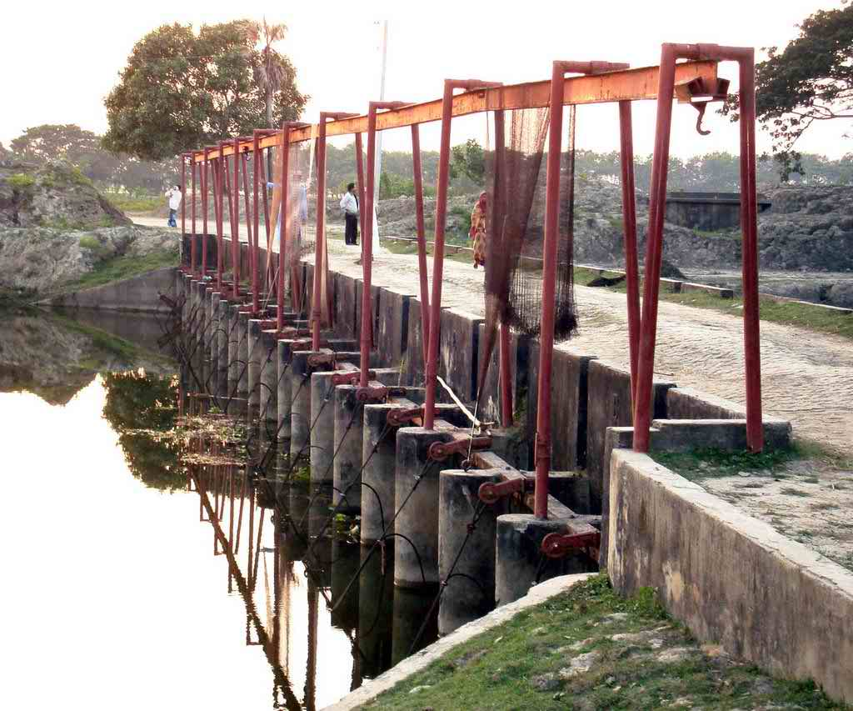
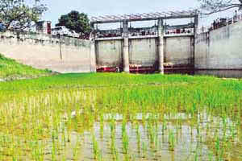
বন্যা নিয়ন্ত্রণমূলক ব্যবস্থা

Slide 11
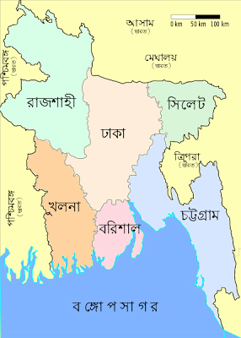
কৃষিতাত্ত্বিক ব্যবস্থা
ব্রি ধান ২৮, ব্রি ধান ৩৬
উত্তর-পূর্বাঞ্চল
ব্রি ধান ৫১, ব্রি ধান ৫২
বাজাইল, ফুলকুড়ি, হরিণশাইল
বোনা আমন ধানের জাত
এই জাতের ধান গভীর পানিতেও বাঁচতে পারে। মার্চ-এপ্রিল মাসের বৃষ্টির পর ছিটিয়ে বুনে দেয়া হয়। এরা দিনে ২৫ সে.মি. পর্যন্ত বাড়তে পারে এবং ৪ মিটার গভীরতায়ও বেঁচে থাকে।
আগাম জাতের বোরো ধানের জাত
এই জাতের ধান আগে পাকে। জানুয়ারী মাসে ৬০ দিন বয়সের চারা রোপন করলে ফলন ভাল হয়। যা ১৪০-১৫০ দিনের মধ্যে অর্থাৎ এপ্রিল মাসের শেষে সংগ্রহ করা যায়।
রোপা আমন ধানের জাত
এই জাতের ধান বন্যা সহনশীল জাত। এই জাতের ধানের ১০-১৫ দিন পানির নিচে ডুবে থাকার ক্ষমতা আছে।
Notes:
ট্রিগারের কাজ দেয়া আছে। ধানের জাত গুলির উপরে ক্লিক করলে সেগুলির বিবরণ পাওয়া যাবে।

Slide 12
নাইজারশাইল, বিআর ২২, বিআর ২৩
মধ্যাঞ্চল
রোপা আমন ধানের জাত
দীর্ঘস্থায়ী বন্যার ক্ষেত্রে এই জাতের ধান চাষ করা হয়ে থাকে। এই জাতের ধানের চাষ বীজতলা তৈরী করে চারা রোপন করতে হয়। বন্যার কারণে বাড়ির উঠানে, কোন উঁচু স্থানে বা ভাসমান বীজতলা তৈরী করা হয়ে থাকে।

Slide 13
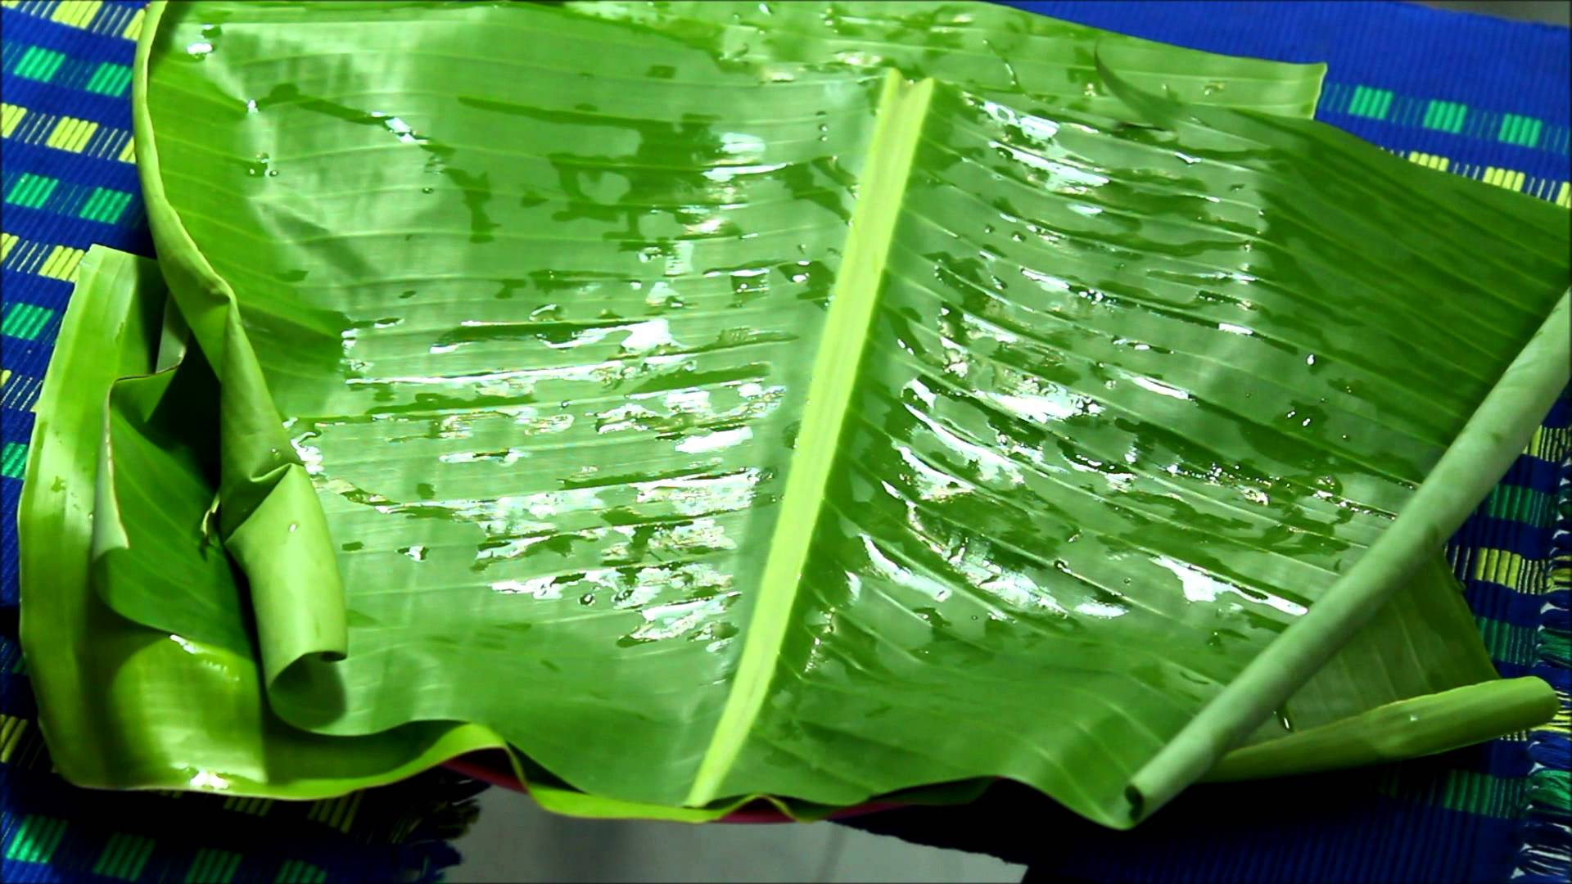
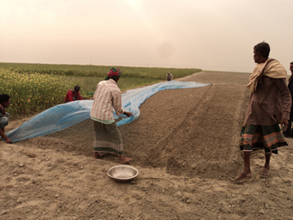
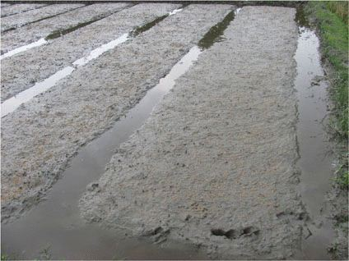
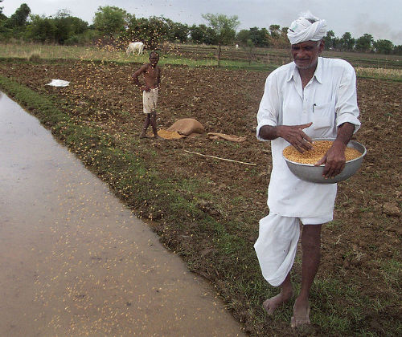
দাপোগ বীজতলা
Notes:
আগাম বন্যার কারণে জমি না থাকায় বাড়ির উঠানে, উঁচুস্থানে বা ভাসমান অবস্থায় তৈরীকৃত বীজতলাকে দাপোগ বীজতলা বলে।

Slide 14

দাপোগ বীজতলা
বীজ ৫/৬ ঘন্টা ভিজিয়ে রাখতে হয়।
এক বর্গমিটার বীজতলায় ২.৫-৩.০ কেজি বীজ বপন করতে হয়।
বীজ ২৪ ঘন্টা ভেজানোর পর একটু ফাটলে বস্তা বা মাটির কলসে ২৪-৭২ ঘন্টা রেখে দিলে চারা গজিয়ে যায়। পরে ছিটিয়ে বপন করতে হয়।
দুই সপ্তাহের মধ্যে চারা মূল জমিতে বন্যার পানি নেমে গেলে রোপন করা হয়।

Slide 15
জোড়ায় কাজ
কোন্ কোন্ ব্যবস্থা গ্রহণের মাধ্যমে তুমি বন্যাপ্রবণ অঞ্চলে ফসল উৎপাদন করতে পারবে-ব্যাখ্যা দাও।

Slide 16
মূল্যায়ন
১. বন্যাপ্রবণ এলাকায় ফসল উৎপাদনের জন্য কত ধরণের ব্যবস্থা গ্রহণ করা হয়?
২. বন্যাপ্রবণ জমিতে এলাকা ও মৌসুম ভেদে চাষ করা হয়-
i) বোনা আমন ii) রোপা আমন iii) রোপা আউশ
নিচের কোনটি সঠিক?
ক) ২
খ) ৩
গ) ৪
ঘ) ৫
ক) i ও ii
খ) i ও iii
গ) ii ও iii
ঘ) i, ii ও iii

Slide 17
3. হরিপদ বাবু তার জমিতে বাজাইল, ফুলকড়ি, হরিণশাইল ইত্যাদি স্থানীয় জাত বৃষ্টির পর জমিতে ছিটিয়ে বুনে দেয়। চারা গজানোর কিছুদিন পর বন্যার পানিতে ডুবে যায়। এতে তিনি উদ্বিগ্ন হননি।
তিনি কোন মাসে ওই জাতের ধান চাষ করেছিলেন?
ক) জানুয়ারী-ফেব্রুয়ারী
খ) ফেব্রুয়ারী-মার্চ
গ) মার্চ-এপ্রিল
ঘ) এপ্রিল-মে

Slide 18

বাড়ির কাজ
তোমার বাড়িতে বন্যার সময় কীভাবে দাপোগ বীজতলা তৈরী করা যায় তার একটি পরিকল্পনা তৈরী করে আনবে।

Slide 19
সবাই ভাল থেকো
ধন্যবাদ

